Slide 1
Propostas da FNP para financiamento de ações de mitigação às mudanças climáticas e descarbonização do transporte público: Subvenções, COSIP e CIDE-Combustíveis

Slide 2
SUBVENÇÕES
para a renovação e descarbonização da frota de transporte público coletivo

Slide 3
Proposta
LEI Nº 14.789, DE 29 DE DEZEMBRO DE 2023
Art. 1º A pessoa jurídica tributada pelo lucro real que receber subvenção da União, dos Estados, do Distrito Federal ou dos Municípios para implantar ou expandir empreendimento econômico poderá apurar crédito fiscal de subvenção para investimento, observado o disposto nesta Lei.
Art. 21. Ficam revogados os seguintes dispositivos:
IV - art. 30 da Lei nº 12.973/2014
Art. 30. As subvenções para investimento, inclusive mediante isenção ou redução de impostos, concedidas como estímulo à implantação ou expansão de empreendimentos econômicos e as doações feitas pelo poder público não serão computadas na determinação do lucro real, desde que seja registrada em reserva de lucros.
Isenção do IRPJ e da CSLL a parcela de subvenção destinada à descarbonização da frota de ônibus utilizada no transporte público, transferida pela União, Estados, Distrito Federal ou Municípios, para pessoas jurídicas.

Slide 4
COSIP
Contribuição para o Custeio do Serviço de
Iluminação Pública

Slide 5
Antes da Reforma Tributária
Depois da Reforma Tributária
CONSTITUIÇÃO DA REPÚBLICA FEDERATIVA DO BRASIL DE 1988
Art. 149-A Os Municípios e o Distrito Federal poderão instituir contribuição, na forma das respectivas leis, para o custeio do serviço de iluminação pública, observado o disposto no art. 150, I e III.
CONSTITUIÇÃO DA REPÚBLICA FEDERATIVA DO BRASIL DE 1988
Art. 149-A. Os Municípios e o Distrito Federal poderão instituir contribuição, na forma das respectivas leis, para o custeio, a expansão e a melhoria do serviço de iluminação pública e de sistemas de monitoramento para segurança e preservação de logradouros públicos, observado o disposto no art. 150, I e III.

Slide 6
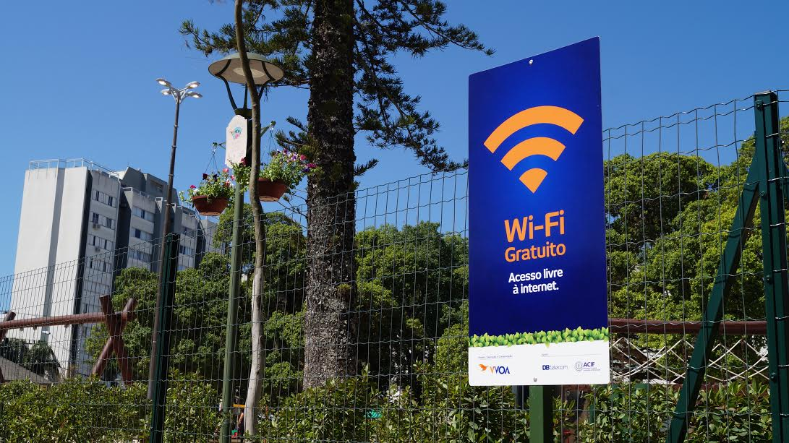
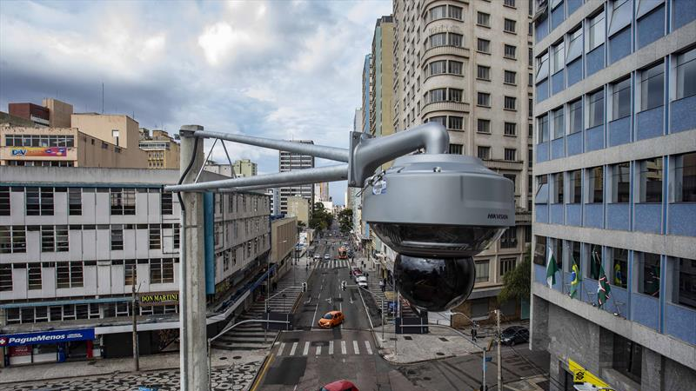
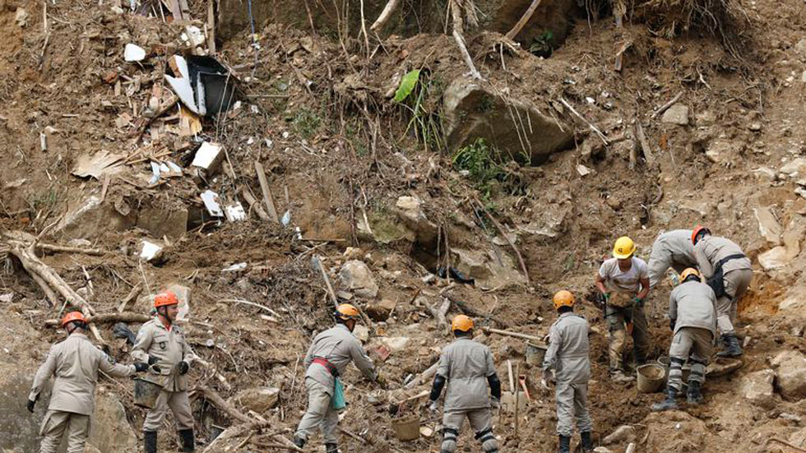
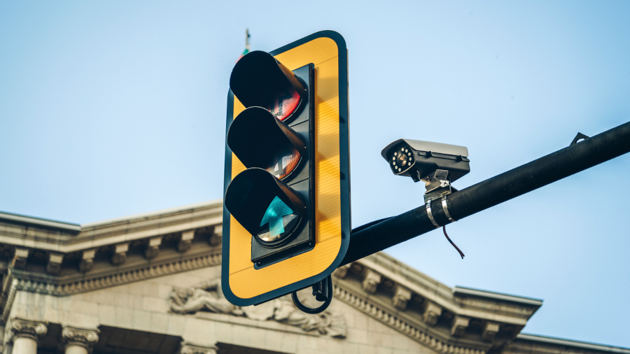
POSSIBILIDADES DE APLICAÇÃO DA COSIP
WiFi público
Videomonitoramento
Sensores de umidade
Semáforos inteligentes
Radares inteligentes
Medidores de poluição

Slide 7
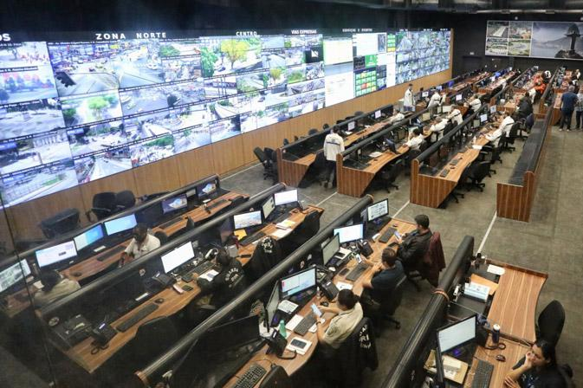
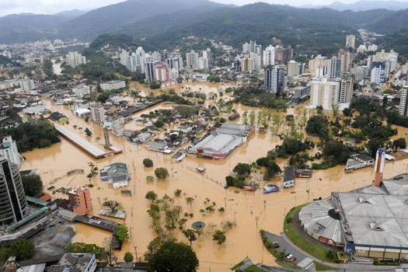
POSSIBILIDADES DE APLICAÇÃO DA COSIP
Centro de Operações
Alertas de chuvas e inundações

Slide 8
Cide-Combustíveis
Taxação de combustíveis fósseis para financiamento das agendas climática e de mobilidade

Slide 9
CONSTITUIÇÃO DA REPÚBLICA FEDERATIVA DO BRASIL DE 1988
§ 4º A lei que instituir contribuição de intervenção no domínio econômico relativa às atividades de importação ou comercialização de petróleo e seus derivados, gás natural e seus derivados e álcool combustível deverá atender aos seguintes requisitos:
II - os recursos arrecadados serão destinados:
a) ao pagamento de subsídios a preços ou transporte de álcool combustível, gás natural e seus derivados e derivados de petróleo;
b) ao financiamento de projetos ambientais relacionados com a indústria do petróleo e do gás; e
c) ao financiamento de programas de infra-estrutura de transportes.
CONSTITUIÇÃO DA REPÚBLICA FEDERATIVA DO BRASIL DE 1988
§ 4º A lei que instituir contribuição de intervenção no domínio econômico relativa às atividades de importação ou comercialização de petróleo e seus derivados, gás natural e seus derivados e álcool combustível deverá atender aos seguintes requisitos:
II - os recursos arrecadados serão destinados:
a) ao pagamento de subsídios a preços ou transporte de álcool combustível, gás natural e seus derivados e derivados de petróleo;
b) ao financiamento de projetos ambientais relacionados com a indústria do petróleo e do gás;
c) ao financiamento de programas de infra-estrutura de transportes; e
d) ao pagamento de subsídios a tarifas de transporte público coletivo de passageiros.
Depois da Reforma Tributária
Antes da Reforma Tributária

Slide 10
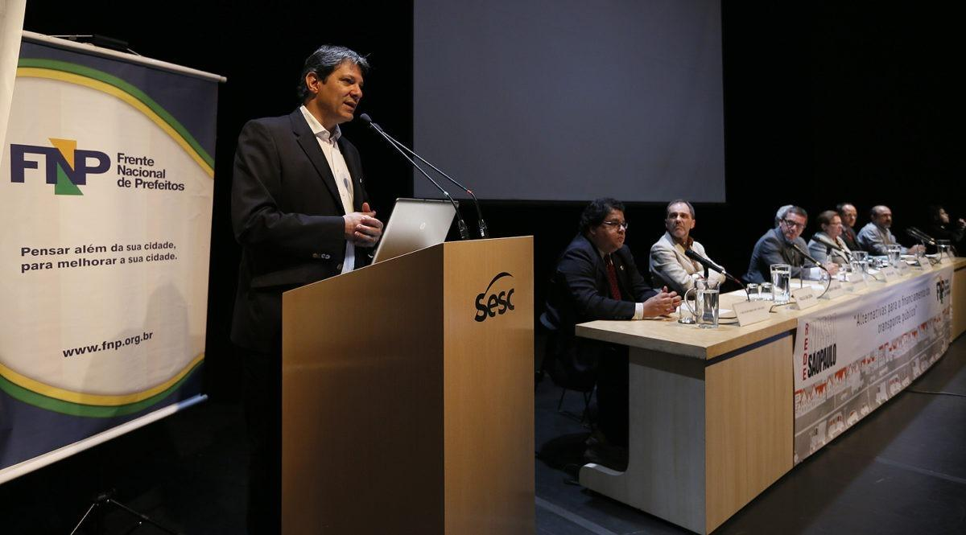
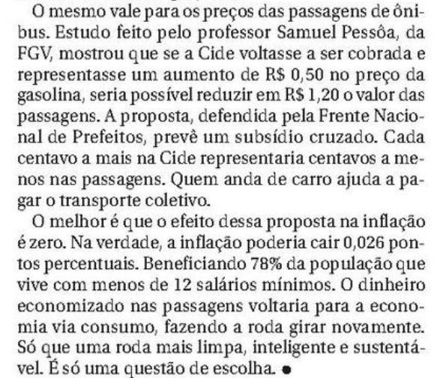
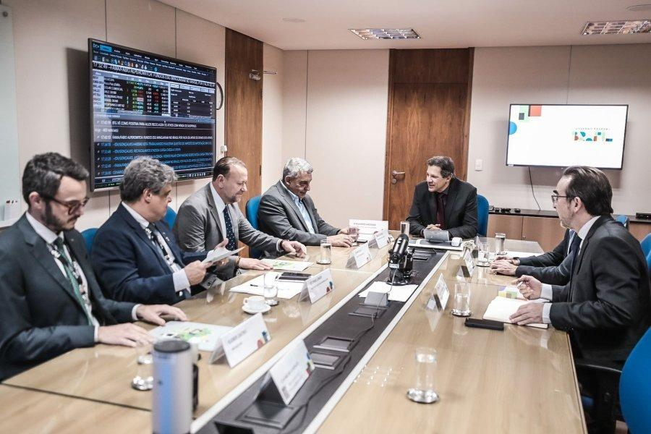
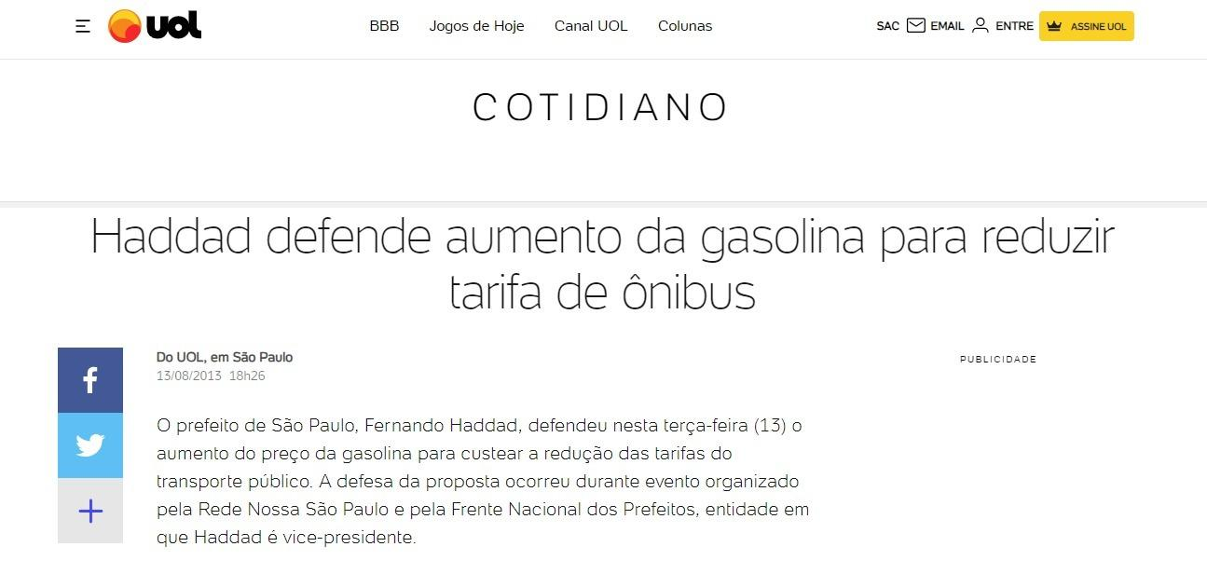
2013
2018
2023

Slide 11
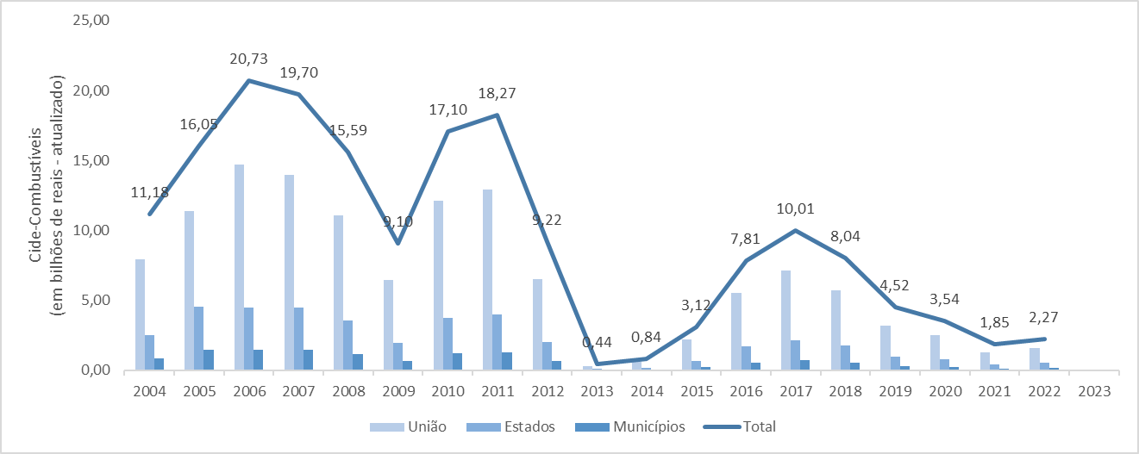
SÉRIE HISTÓRICA DA ARRECADAÇÃO
Se aplicadas as alíquotas máximas previstas em lei, a arrecadação poderia alcançar
R$ 56 bilhões/ano.

Slide 12
PARTILHA FEDERATIVA
Municípios
Obras viárias
Estados
União
Obras rodoviárias
DNIT
(Ministério dos Transportes)

Slide 13
PROPOSTA PARA O DEBATE: ARRECADAÇÃO
ALÍQUOTA
Aumento de R$ 0,37 / litro na GASOLINA
Aumento de R$ 0,037 / litro no ÁLCOOL
Potencial arrecadatório:
R$ 11,8 bilhões/ano
Impacto inflacionário

Slide 14
PROPOSTA PARA O DEBATE: DISTRIBUIÇÃO
Novo PAC Mobilidade
71% (R$ 8,4 bi)
União
Custeio do transporte público coletivo
Sistema de Informações em Mobilidade Urbana
Cide-
Combustíveis
21,75% (R$ 2,6 bi)
Estados
Qualificação e custeio do transporte público intermunicipal de caráter urbano
7,25% (R$ 860 mi)
Municípios
Qualificação e custeio do transporte público coletivo intramunicipal

Slide 15
PROPOSTA PARA O DEBATE: DISTRIBUIÇÃO
Novo PAC Mobilidade
65% ou R$ 5,5 bi
Renovação da frota
71% (R$ 8,4 bi)
União
Infraestrutura médias e grandes cidades
Caso todo o recurso, até 2030, fosse destinado à renovação da frota:
Preço do ônibus: 50% União + 50% municípios / operadores
Renovação de 47 mil ônibus (metade da frota municipal)
Incorporação de 18,5 mil ônibus elétricos (18% da frota total)
Redução da idade média de 6,8 para 3,7 anos

Slide 16
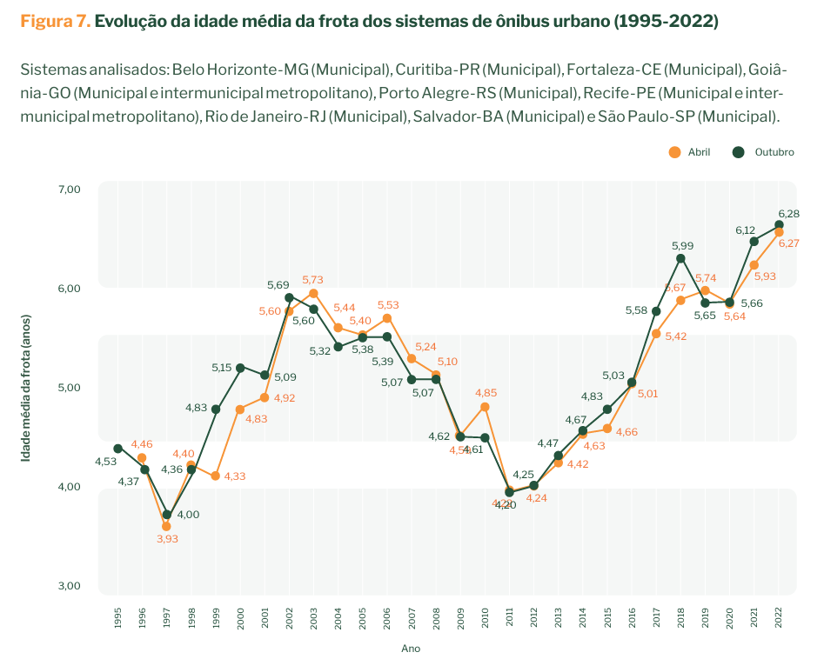
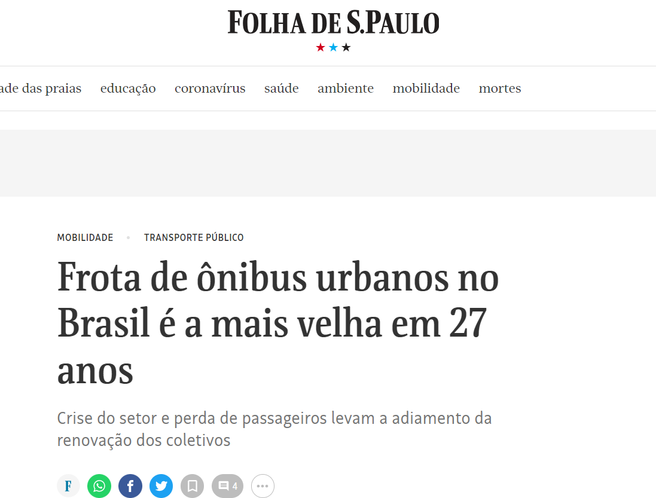

Slide 17
PROPOSTA PARA O DEBATE: DISTRIBUIÇÃO
Novo PAC Mobilidade
30% ou R$ 2,5 bi
Custeio do transporte público coletivo
71% (R$ 8,4 bi)
União
Possibilidade:
Para cada real arrecadado com políticas de desincentivo ao transporte motorizado individual
(ex.: estacionamento rotativo)
O município receberia quatro reais para o custeio do transporte público coletivo
(ex.: subsídios a tarifas)
Exemplo:
São Paulo arrecada R$ 78 milhões/ano com a Zona Azul
Teria acesso a R$ 312 milhões/ano
(quase o dobro do valor recebido via PNAMI)

Slide 18
PROPOSTA PARA O DEBATE: DISTRIBUIÇÃO
Novo PAC Mobilidade
5% ou R$ 420 milhões
Sistema de Informações em Mobilidade Urbana
71% (R$ 8,4 bi)
União
Para a formulação e avaliação de políticas públicas interfederativas na mobilidade urbana
Para comparação:
Orçamento do INEP em 2023: R$ 1,1 bi
Orçamento do DATASUS em 2023: R$ 100 milhões

Slide 19
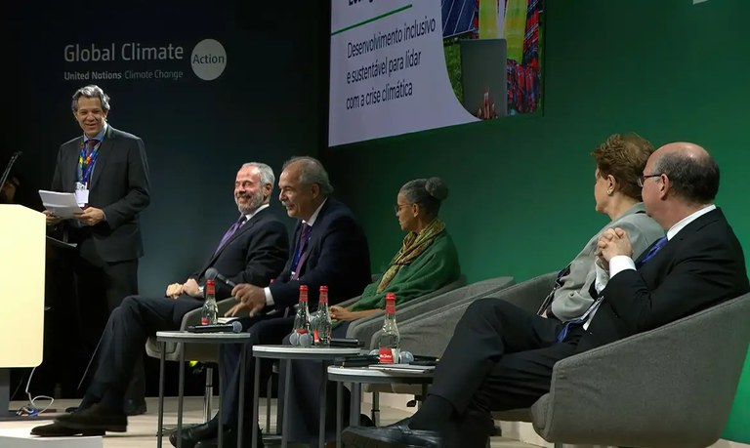
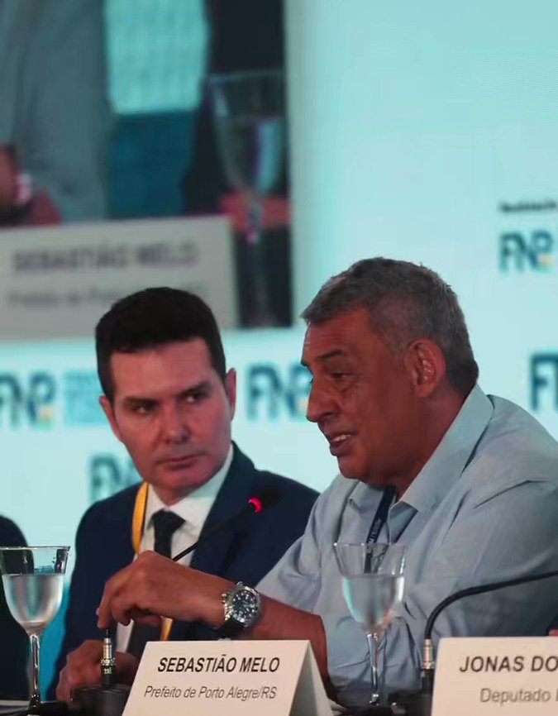
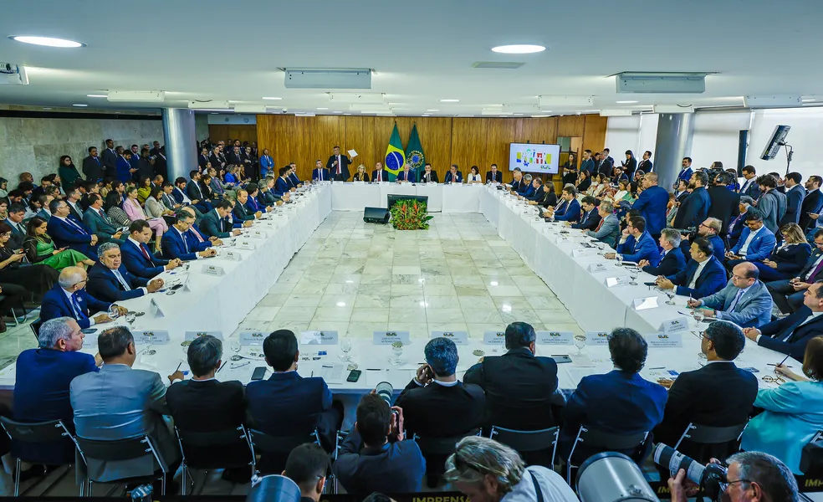
COP 28
Sistema Único de Mobilidade
Conselho da Federação
NOVO PAC

